Slide 1

Разговор о правильном питании
Автор: ученик 2 «б» класса
МОУ СОШ № 2 г. Пугачева
Сальников Антон

Slide 2
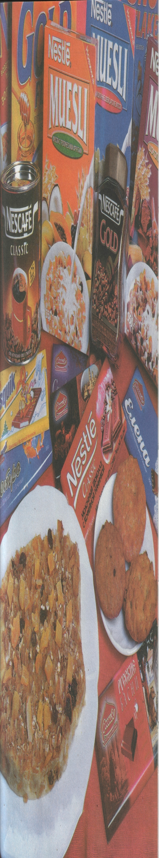
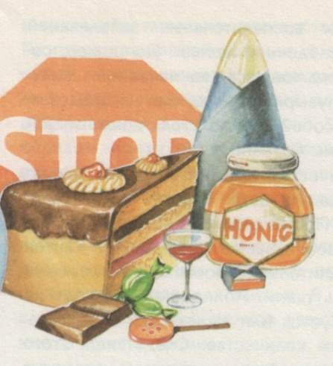
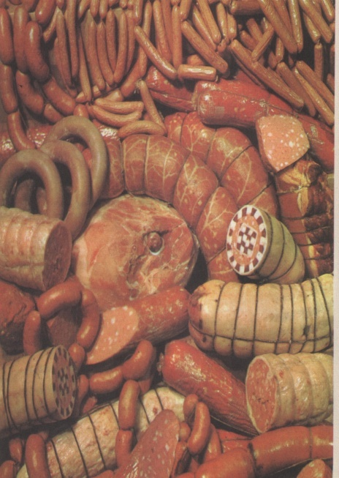
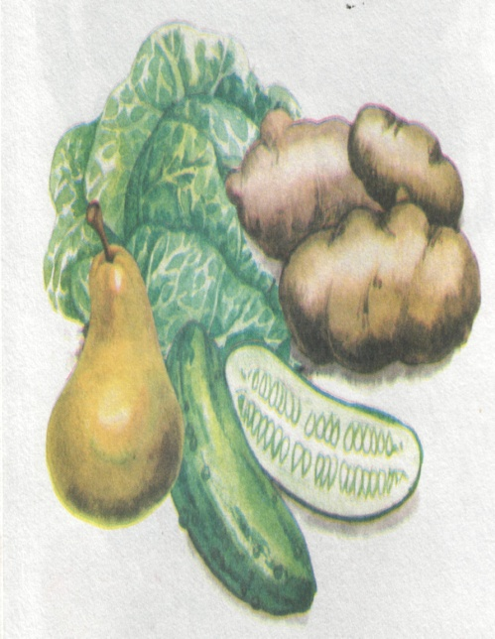
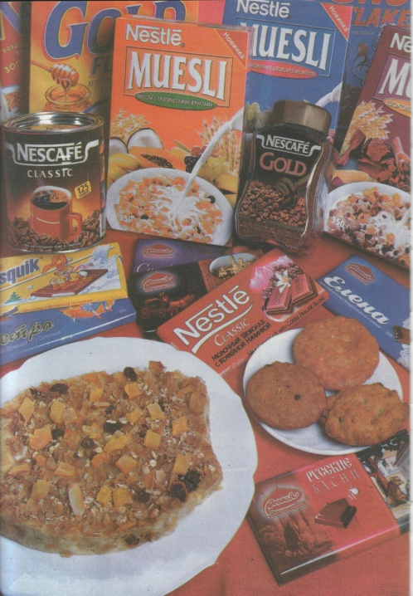
Что я ем на завтрак?

Slide 3
Что едят на завтрак мои одноклассники?
Что надо есть?
Зачем человеку завтракать?

Slide 4
Что планировалось сделать?
Изучить вкусы одноклассников.
Исследовать полезность предпочитаемых продуктов.
Узнать, как вырасти сильным, красивым и здоровым.

Slide 5
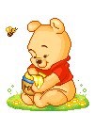
Мои одноклассники завтракают в 8 часов.
Предпочитают есть на завтрак: торт, щи, суп, бутерброды, блинчики, чай, кофе.
Мама предлагает им на завтрак кашу, хлеб с маслом.
Но кашу мои одноклассники не любят.

Slide 6
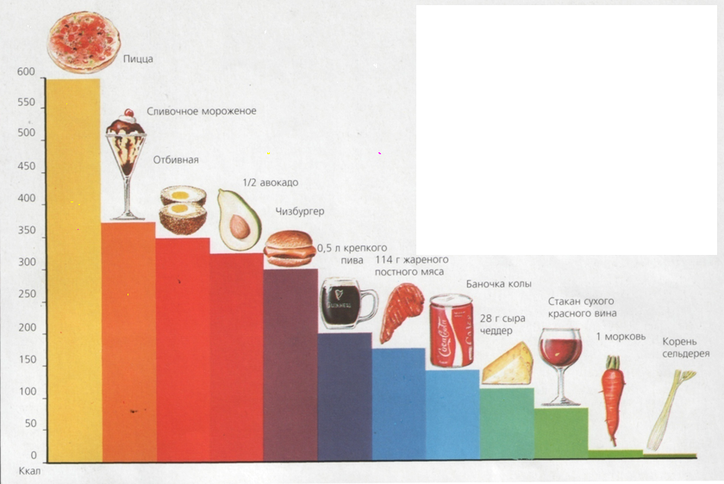
В предпочитаемом нами завтраке мало клетчатки, поэтому пища быстро всасывается в кровь. В результате уровень сахара в крови возрастает, а затем падает, что и является причиной спада энергии.

Slide 7
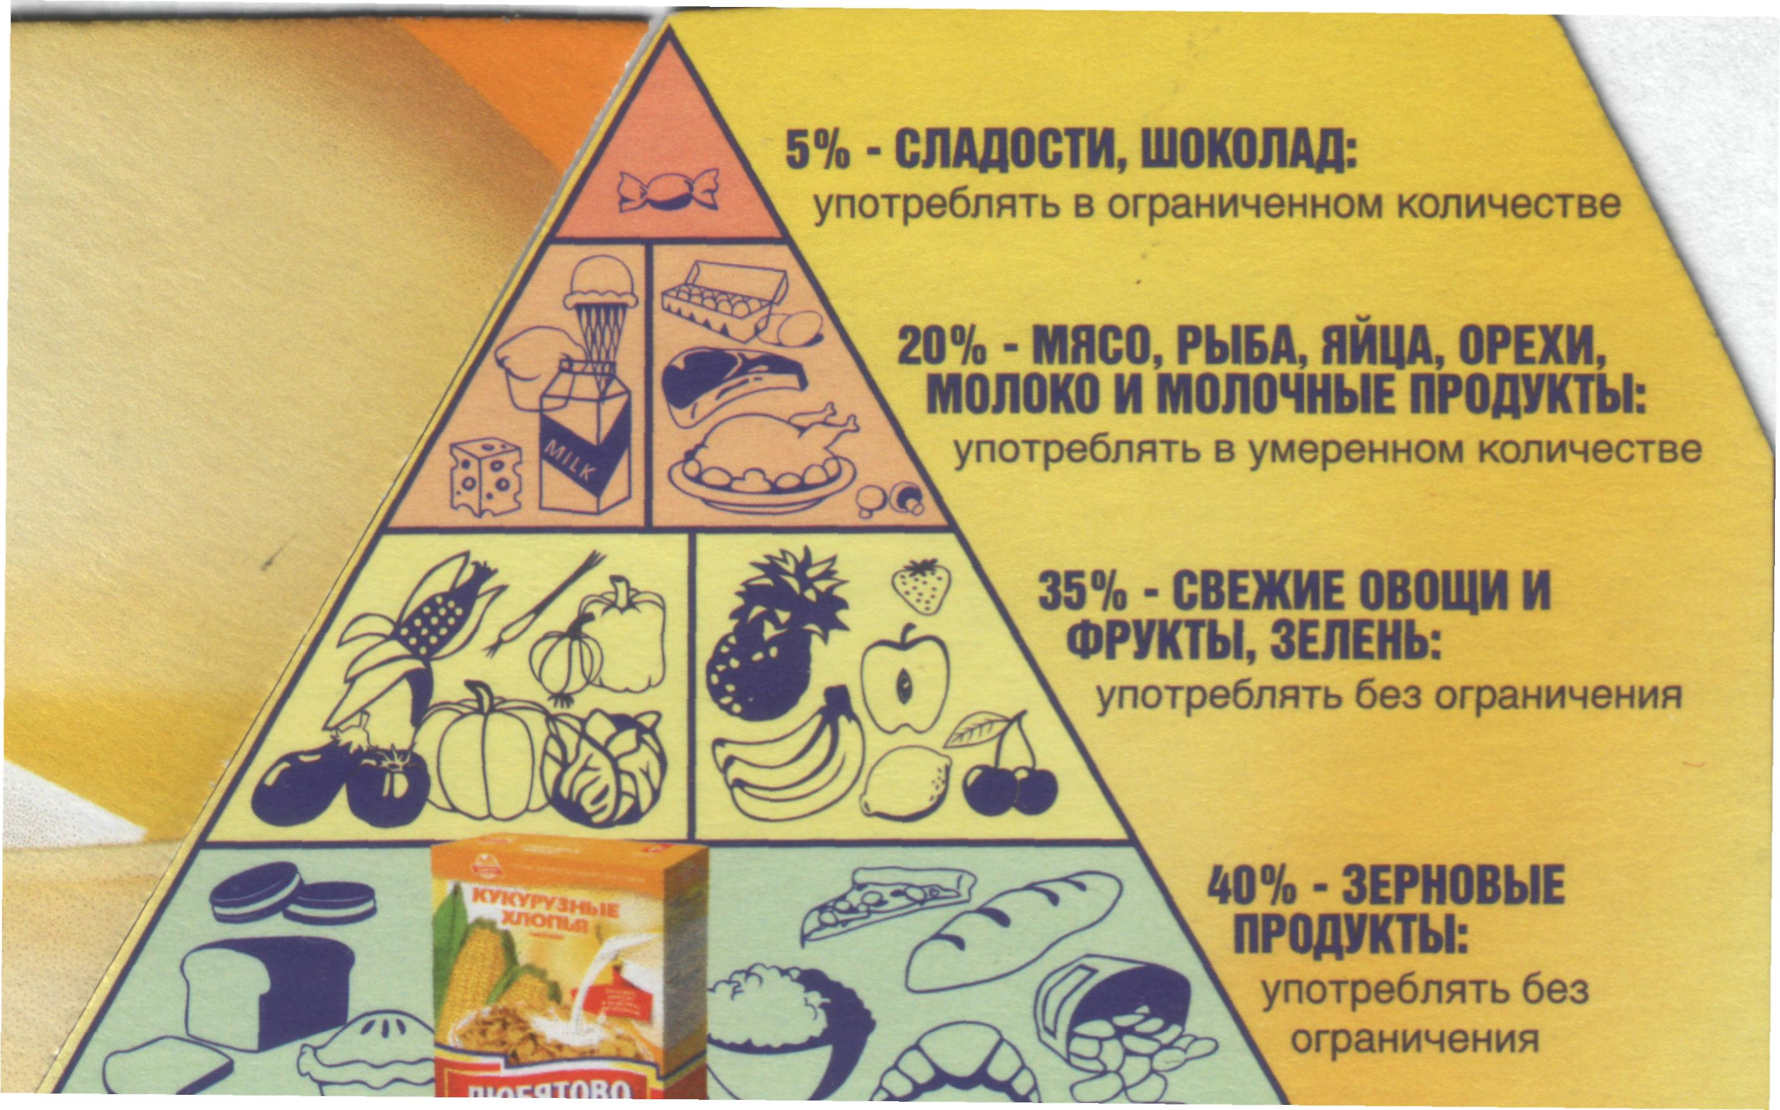

Slide 8
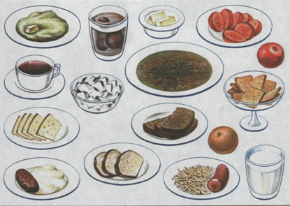
Начать день нужно с каши, хлеба грубого помола и одного – двух яблок или других фруктов.

Slide 9
Хороший завтрак помогает быть менее раздражительным, более энергичным и работоспособным.

Slide 10



Что я сделал?
Провел анкетирование одноклассников.
Узнал , чем плох чай с бутербродом.
Подготовил проект.

Slide 11
Используемые источники
http://nachalka.com
http://www.yandex.ru/ картинки

